Slide 1
Муниципальное казенное дошкольное образовательное учреждение
детский сад общеразвивающего вида с приоритетным осуществлением деятельности
по художественно-эстетическому направлению развития детей № 5
села Арзгир Арзгирского района Ставропольского края
(МКДОУ д/с № 5 села. Арзгир)
Финансы – это интересно и увлекательно
Воспитатель: Сидоренко О.М.

Slide 2
Задачи: - Сформировать у родителей элементарные экономические знания при помощи деловой игры. - Развивать практических умений быстрого и правильного нахождения и принятия решений в ходе игры; - Привить экономное и бережное отношение к деньгам путем вовлечения родителей в образовательный процесс.
Цель: демонстрация форм и приемов работы по формированию основ финансовой грамотности в ДОУ.

Slide 3
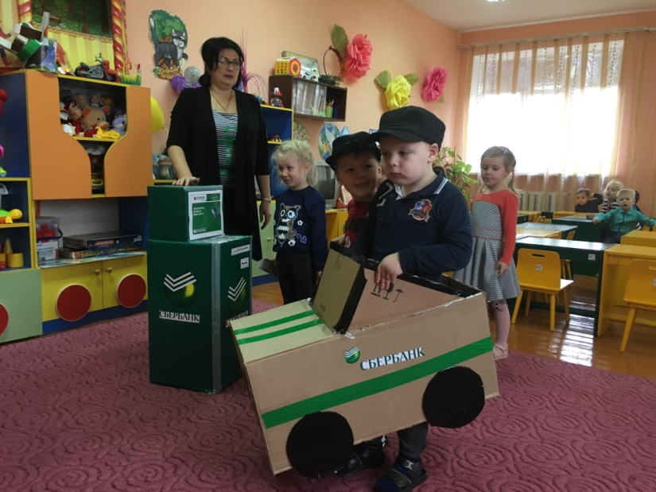
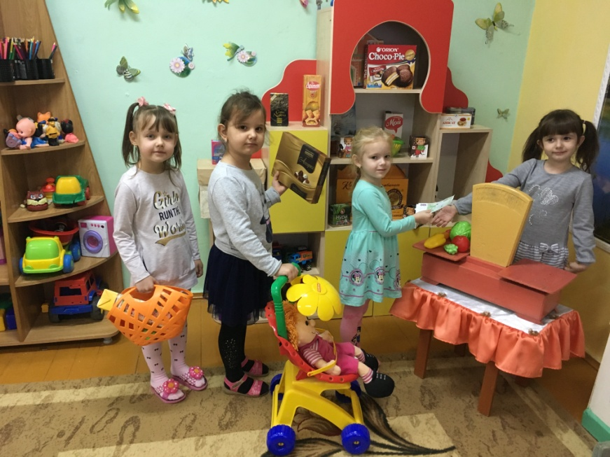

Slide 4
ДЕЛОВАЯ ИГРА

Slide 5
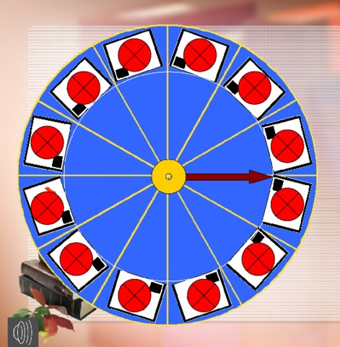
Правила игры
Вот игровое поле и волчок со стрелкой
Для игры разделимся на две команды.
Вы возьмите себе смайлик из коробочки.
Каждая команда крутит волчок и получает задание.
Игра состоит из нескольких раундов, за каждый правильный ответ, вы получите золотую монетку.
В конце игры мы подсчитаем
заработанную вами сумму денег
и узнаем, кто победил.

Slide 6
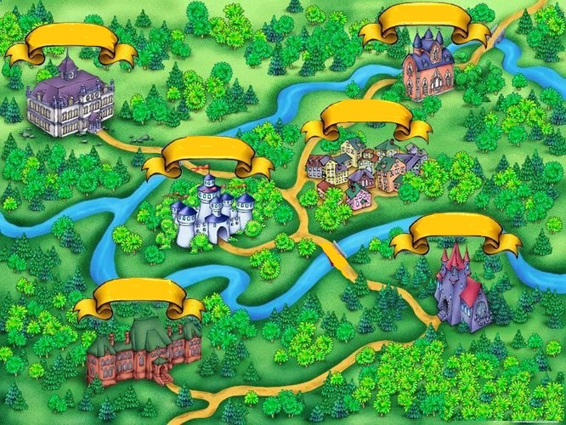
Страна Экономика
Дом кредита
Банк вложений
Деревня доходов
Замок экономии
Вихрь
проблем
Башня налогов
Крепость
инвестиций
Река потребностей

Slide 7
1 раунд «Доход - расход»

Slide 11
2 раунд «Продолжи предложение»

Slide 12
Вопрос: Если ребенку не могут купить то, что хочет, а он добивается своего слезами и истериками. Взрослые должны……
Ответы
А) говорить ребенку твердое «нет!». Но желательно спокойно при этом объяснять причину отказа.
Б) удовлетворить просьбу и требование ребенка, хоть чрезмерные траты и наносят удар по бюджету семьи.
В) предложите ему что-либо взамен, поддержите ласковым словом, телесным контактом.

Slide 14
Вопрос: Если ребёнку вовремя не объяснить «что такое деньги и почему их нужно зарабатывать и экономить?», то …
Ответы:
А) у него сложится об этой теме собственное мнение. После четырёх лет ребёнка, обычно, очень трудно перестроить к иному отношению к семейным финансам.
Б) это может стать причиной обид, капризов, недоверия к родителям.
В) это повлияет на формирующееся
миропонимание и восприятие окружающей действительности. Часто у детей в такой
ситуации снижается самооценка.

Slide 16
3 раунд «Потребительская корзина»

Slide 17
Товаром разным на любые вкусы.
Завалены все полки магазинов,
Но лишь немногие из них,
Осядут в потребительской корзине.

Slide 18
4 раунд «Мульти-пульти»

Slide 19
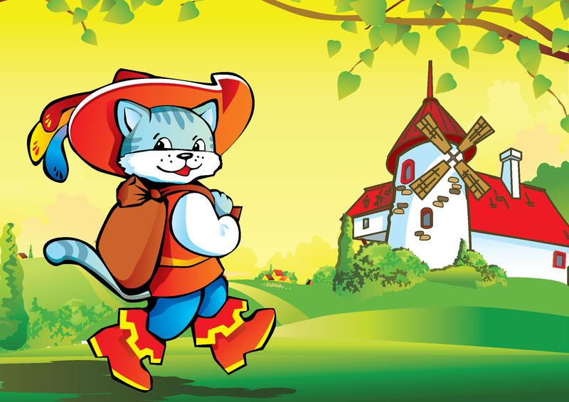
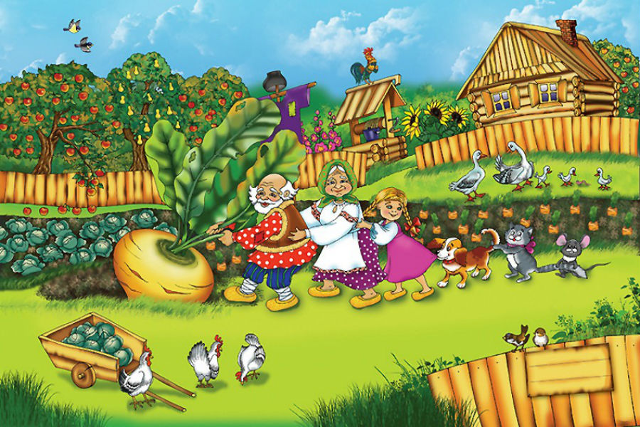
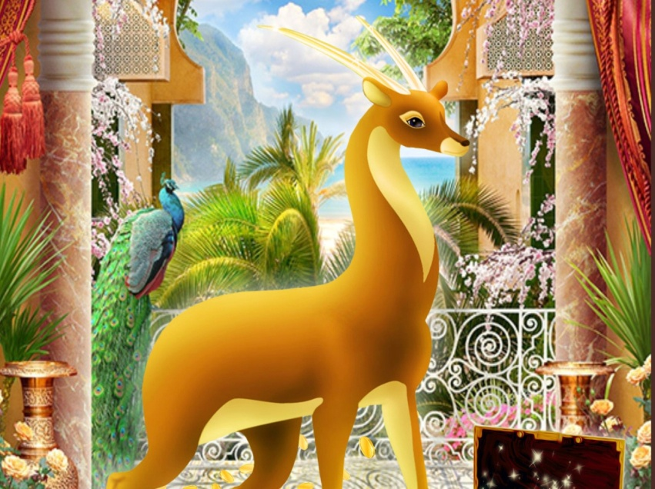

Slide 20
5 раунд «Видео письмо»

Slide 22
5 раунд «Отгадайка»

Slide 24
7 раунд «Пословицы и поговорки»

